Slide 1
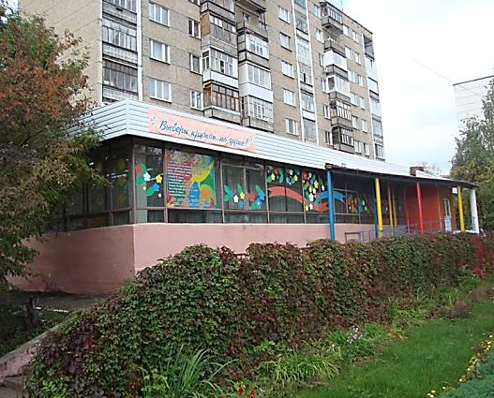
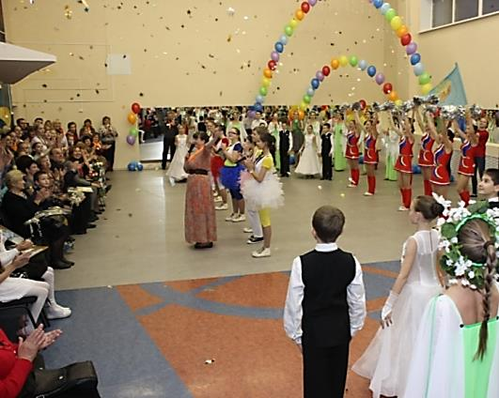
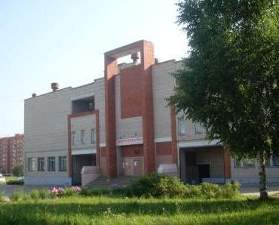
МБОУ ДО ЦДТ Устиновского района
ул. Труда, д.2, тел./факс 21-38-55, 21-34-35
ул. Союзная, д.75,
тел./факс 37-17-44
ул. Союзная, д.149, тел./факс 30-56-55 Музей «История Устиновского района»

Slide 2
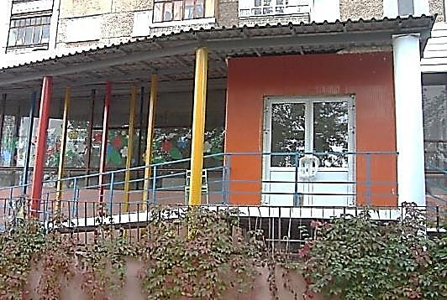
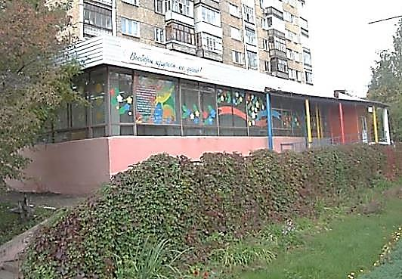
МБОУ ДО ЦДТ Устиновского района
Дата создания-1 сентября 1973
Количество педагогов
основных: 42
совместителей: 149
Количество обучающихся
на 2022- 2023 уч. г.
5082 человек
Возраст - от 6,5 до 18 лет
Направленности дополнительного образования:
художественная
научно-техническая
социально-гуманитарная
естественно - научная
физкультурно-спортивная
туристско-краеведческая

Slide 3
Материально-техническое обеспечение и оснащенность образовательного процесса
МБОУ ДО ЦДТ (здание по адресу ул. Труда, 2)
имеет 7 учебных кабинетов:
театральный зал;
кабинет моделирования и конструирования одежды;
кабинет фольклора;
кабинет рукоделия;
кабинет декоративно-прикладного творчества;
кабинет ИЗО;
танцевальный зал
МБОУ ДО ЦДТ (по адресу ул. Союзная, 75)
имеет 5 учебных кабинетов:
театральный зал;
танцевальный зал;
кабинет ИЗО;
кабинет керамики;
актовый зал
МБОУ ДО ЦДТ (по адресу ул. Союзная, 149)
Музей «История Устиновского района»: три зала, 2 методических и 1 учебный кабинет

Slide 4
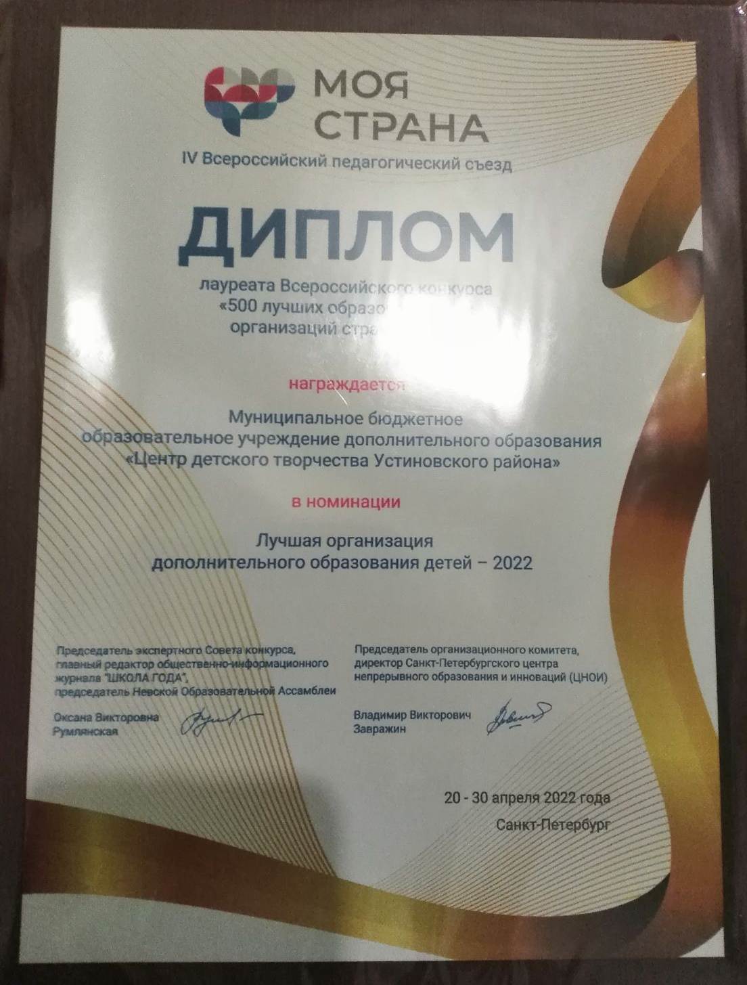
Лауреат Всероссийского конкурса
«500 лучших образовательных организаций страны- 2022»
Диплом Лауреата
Всероссийского конкурса
«500 лучших образовательных организаций страны – 2022»
в номинации
«Лучшая организация дополнительного образования детей – 2022»

Slide 5
Навигатор системы дополнительного образования детей в Удмуртской Республике
Размещены сведения о 142 образовательной программе, из них 38 направлено для участия в мероприятиях системы персонифицированного финансирования

Slide 6
Проект «Одаренные дети»
Мероприятия МБОУ ДО ЦДТ, ЦДТ, вошедшие в Городской реестр конкурсных мероприятий для одаренных детей в области науки, спорта и культуры г. Ижевска на 2021-2022 учебный год:
IV городской конкурс исполнителей инструментальной музыки «Созвучие», проходил в он-лайн формате;
«Городская выставка-конкурс детского художественного творчества «Чеберлык по-удмуртски красота». Тема 2022 года: «Родное, любимое, сказочное».
Победители и призеры Конкурса вошли в формируемый реестр одаренных детей г. Ижевска, который позволит адресно осуществлять поддержку, сопровождение и поощрение юных талантов.

Slide 7

Проект Отдела ИЗО и ДПИ
«Чеберлык по-удмуртски красота»
Наименование проекта:
«Городская выставка-конкурс детского художественного творчества «Чеберлык по-удмуртски красота».
Сроки реализации проекта: ежегодная, традиционная с 2012-2026 гг.
Цели и задачи проекта:
Создание благоприятных условий для всестороннего развития творческой личности;
Развитие традиций национального художественного образования;
Выявление и поддержка детей и подростков, проявляющих художественно-творческие способности в области изобразительного, декоративно-прикладного искусства и дизайна;
Создание галереи лучших художественных работ.

Slide 8
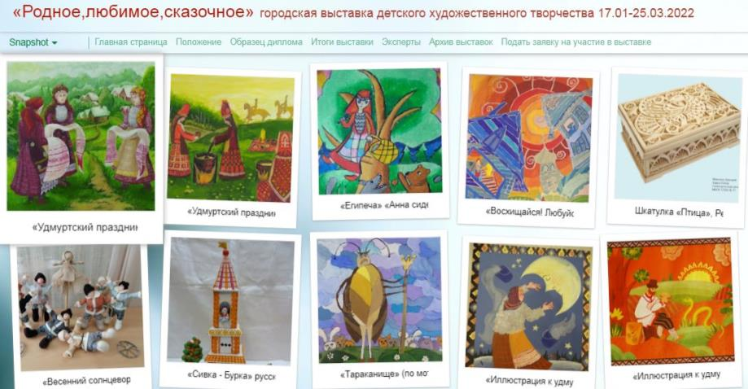
Проект Отдела ИЗО и ДПИ
«Чеберлык по-удмуртски красота»
Выставка –конкурс 2022 учебного года:
посмотреть

Slide 9
Конкурсы-соревнования
детского творчества ХТМК
Городские | "Зимний фестиваль по игре ГО« "Весенний фестиваль по игре Го"
Всероссийские | Первенство Приволжского Федерального округа по ГО Открытый турнир по ГО, кубок губернатора Магаданской области Первенство России по ГО Всероссийский конкурс детского рисунка "Я рисую рыжую Осень! Всероссийская предметная олимпиада I потока Всероссийская предметная олимпиада по Английскому языку для 2-4 классов на портале "Мир олимпиад« III всероссийский конкурс технического моделирования и конструирования "Конструктор - мир фантазий и идей"
Международные | Международный Конкурс-игра по английскому языку «Лев» "XXV Международный детский конкурс дизайна, изобразительного и прикладного искусства« Международных олимпиад и викторин среди обучающихся 1-11 классов и студентов портала дистанционных олимпиад и конкурсов «Англиус»

Slide 10
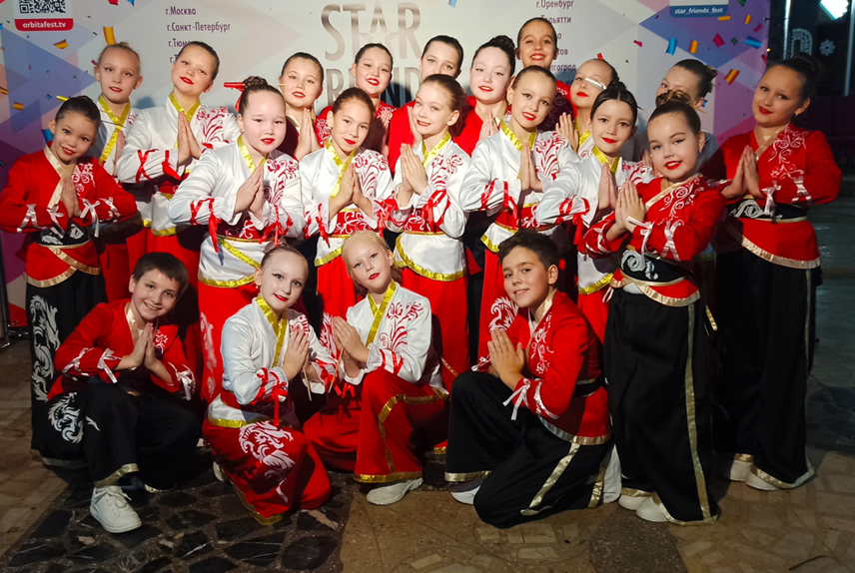
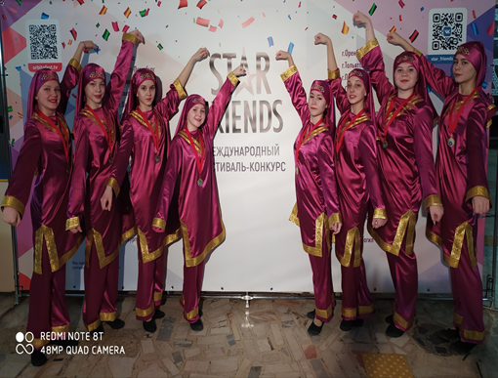
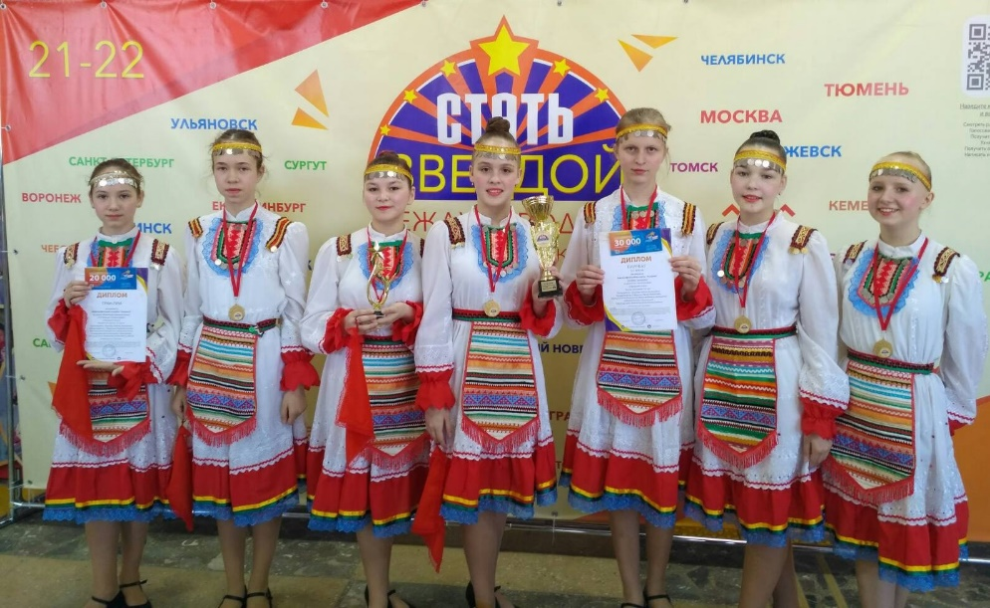
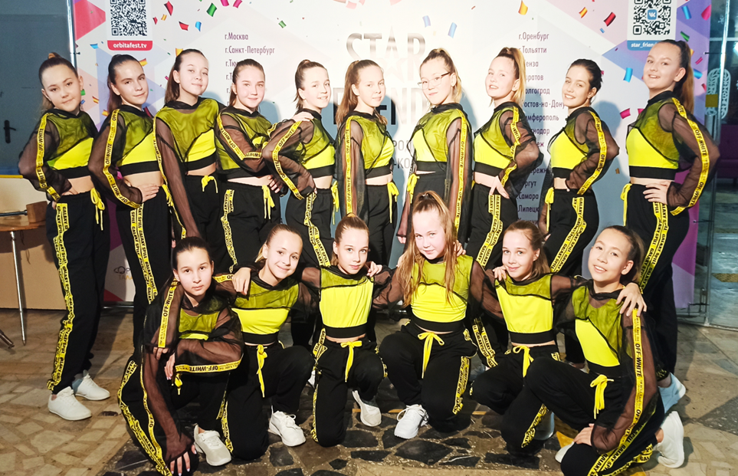
Студия танца «Кристалл»
Педагог: Рязанова Светлана Юрьевна
Хореографический ансамбль «Акварели»
Педагоги Малкова Т.А., Тюкалова Л.В.
Диплом ГРАН-ПРИ
Диплом Лауреата I степени
Диплом Лауреата 1 степени
Диплом ГРАН-ПРИ

Slide 11
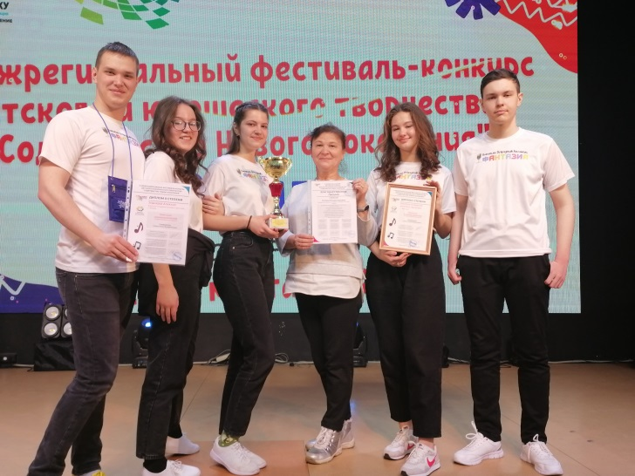

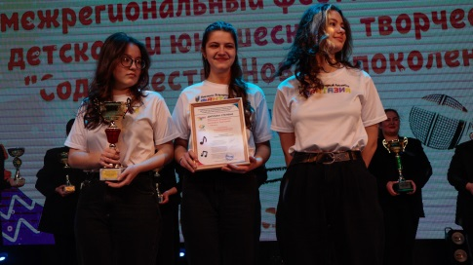
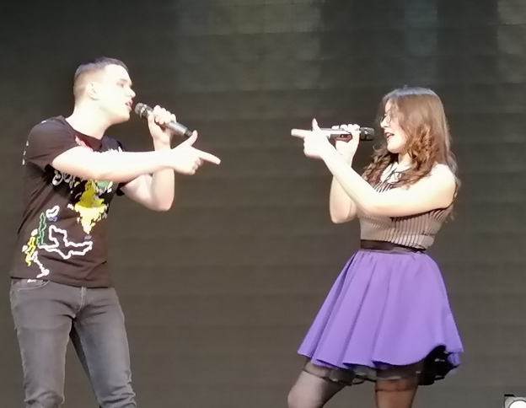
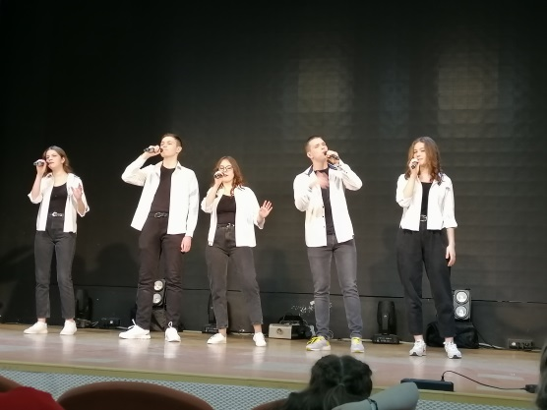
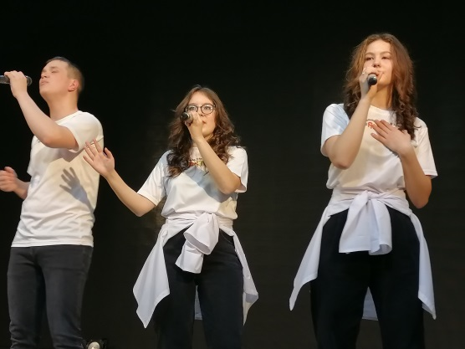
Межрегиональный фестиваль- конкурс детского и юношеского творчества «Содружество новое поколение» г.Пермь

Slide 12
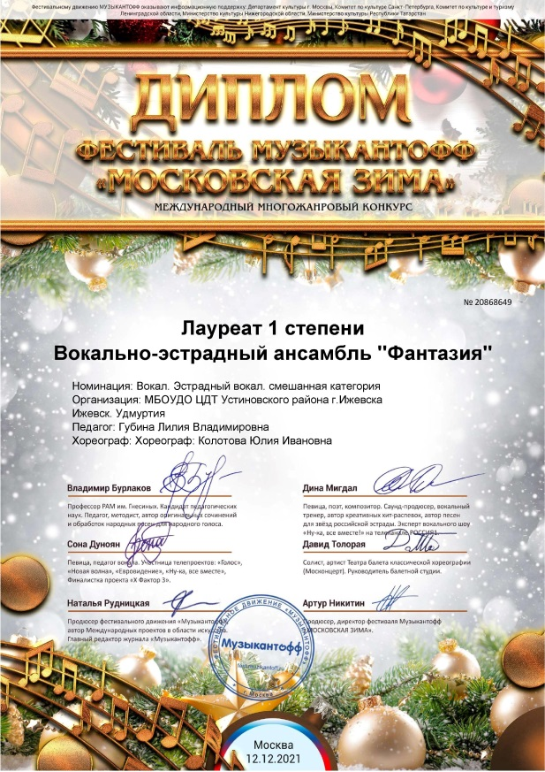
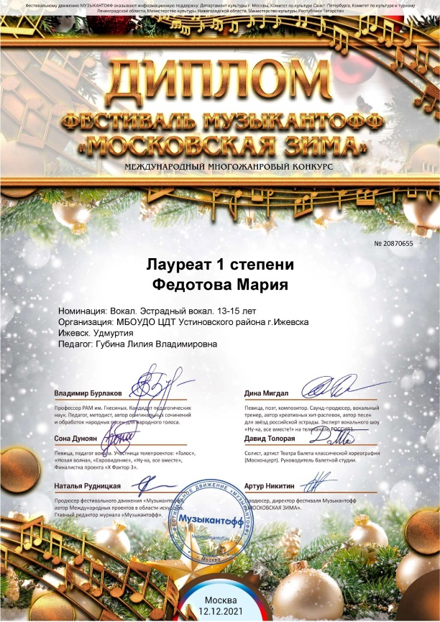
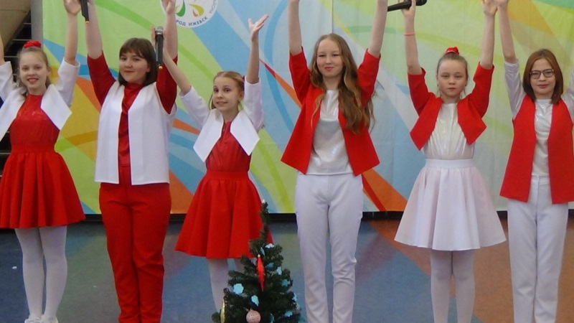
Вокально – эстрадный ансамбль «Фантазия»
Педагог: Губина Лилия Владимировна
Хореограф: Колотова Юлия Ивановна
Международный многожанровый конкурс- фестиваль «Московская зима».
Возраст 12-14 лет Номинация: эстрадный вокал
Ансамбль смешанная группа
Номинация: эстрадный вокал Лауреат I степени
Федотова Мария
Лауреат I степени

Slide 13
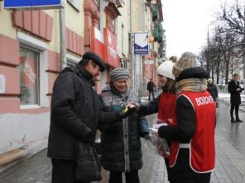

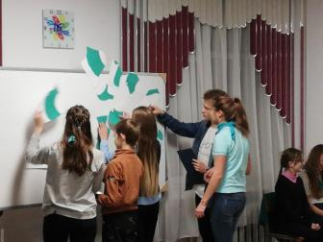
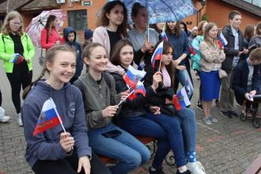
НАПРАВЛЕНИЯ
ИННОВАЦИОННОЙ ДЕЯТЕЛЬНОСТИ
Развитие детского движения -3 площадки
«Волонтерский центр как ресурс развития активной гражданской позиции детей и подростков города Ижевска». Руководитель – Хисматова Р.Ф.
«Детское правовое движение как пространство гражданского воспитания школьников». Руководитель – Нечаева Т. В.
«Выведем формулу успеха вместе». Руководитель - Пегова А.Е.
Развитие исследовательской и проектной деятельности -
1 площадка
«Сопровождение исследовательской и проектной деятельности обучающихся как ресурс развития метапредметных компетенций» на базе программы «Исследователь нового века». Руководитель - Трясцина Т.М.

Slide 14




Детское правовое движение города Ижевска
Направления развития детского движения
в воспитательном пространстве города Ижевска
Общероссийская общественно-государственная детско-юношеская организация
«Российское движение школьников»
Детское общественное движение «Юность»
Городское волонтёрское движение детей и подростков за здоровый образ жизни

Slide 15


ГОРОДСКАЯ ОПОРНАЯ ПЛОЩАДКА
ИССЛЕДОВАТЕЛЬ НОВОГО ВЕКА
2019-2022 г
Реализация ДООП «Школа исследователей»
Обучение педагогов –реализация ДООП «Основы организации и сопровождения исследовательской и проектной деятельности»
Конференция «Исследователь нового века»
Экспедиция «Лето наших открытий»
Обобщение опыта педагогов - Методическая конференция
Группа ВКонтакте
«Школа исследователей»
vk.com/club44495473
Сайт ГОП
«Исследователь нового века» sled2017.nethouse.ru
теория
Количество ОУ, участвующих в программе
ОУ г. Ижевска: 7,16, 34, 41, 49, 50, 53, 54, 73, 77, 78, 81, 93, УГНГ,; 8, 40, 57, 69, 72, 86, Академпарк (69, 52, 84, Столичный лицей), Медколледж.
ОУ УР: г. Можга №1 м №3, с. Завьялово, с. Ягул, с. Шаркан, с. Шолья, д. Карамас-Пельга

Slide 16
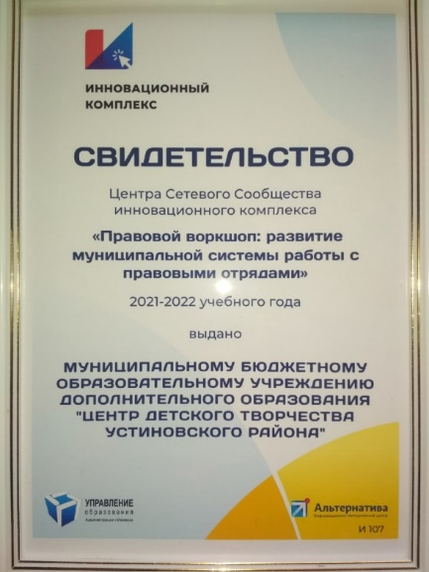

«Детское правовое движение как пространство гражданского воспитания школьников».
ИнКо «Правовой воркшоп»
Руководитель – Нечаева Т. В.
В городе Ижевске работают 52 правовых отряда общей численностью около 1500 человек, из них 15 отрядов – в Устиновском районе.
В декабре 2021г. Году МБОУ ДО ЦДТ стал Центром сетевого сообщества инновационного комплекса «Правовой воркшоп: развитие муниципальной системы правовых отрядов»
Методическая разработка методический конструктор «Гражданско-правовое воспитание» получила статус «Лучшая методическая разработка», 2022 г.

Slide 17
ПРОГРАММА ВОСПИТАНИЯ
НА 2021-2023 ГОДЫ:
ИНВАРИАНТНЫЕ МОДУЛИ
«РУКОВОДСТВО ДЕТСКИМ ОБЪЕДИНЕНИЕМ»
«УЧЕБНОЕ ЗАНЯТИЕ»
«ПРОФОРИЕНТАЦИЯ»
«РАБОТА С ОДАРЁННЫМИ ДЕТЬМИ»
«РАБОТА С РОДИТЕЛЯМИ»
ВАРИАТИВНЫЕ МОДУЛИ
«СОЗИДАТЕЛИ» (создание предметно – эстетической среды
«ФОРМУЛА УСПЕХА» (детские общественные объединения)
«МЫ ВМЕСТЕ» (ключевые мероприятия)
«РОДНИК ДОБРА» (добровольчество)
«ЭКО-Я» (экскурсии, экспедиции, походы)
«Я ПАТРИОТ» (музей «История Устиновского района)

Slide 18

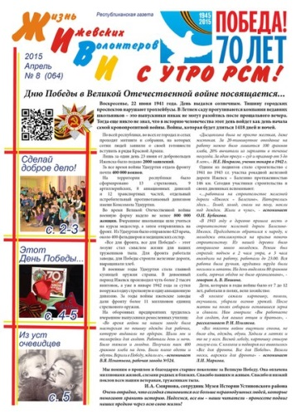
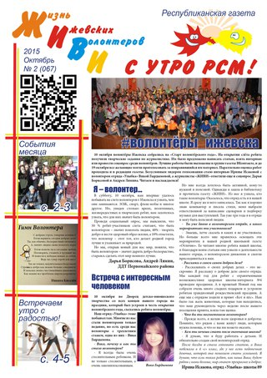
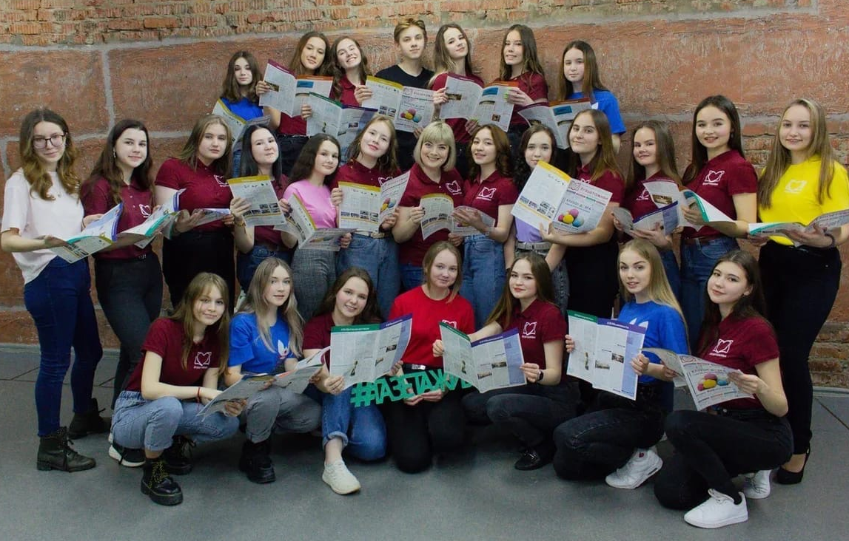

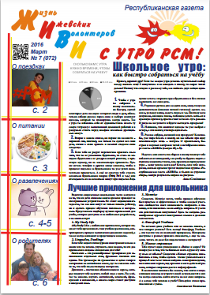

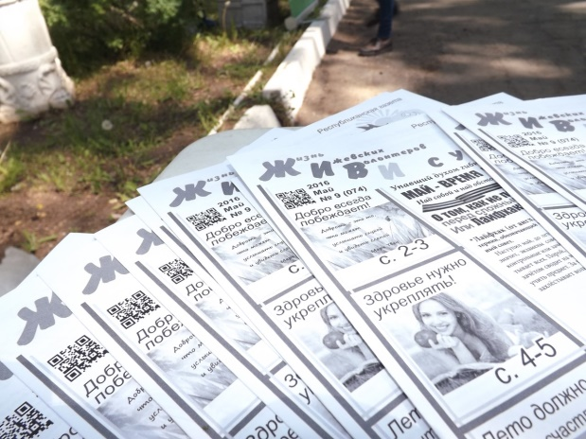
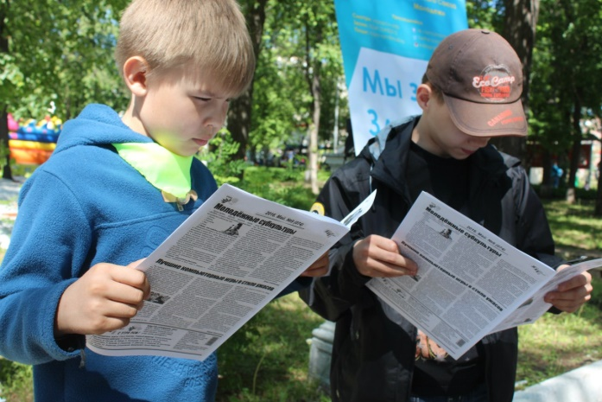

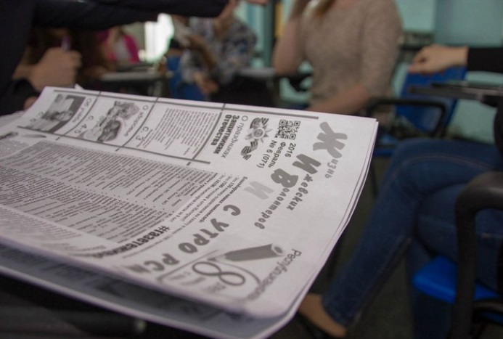

Slide 19

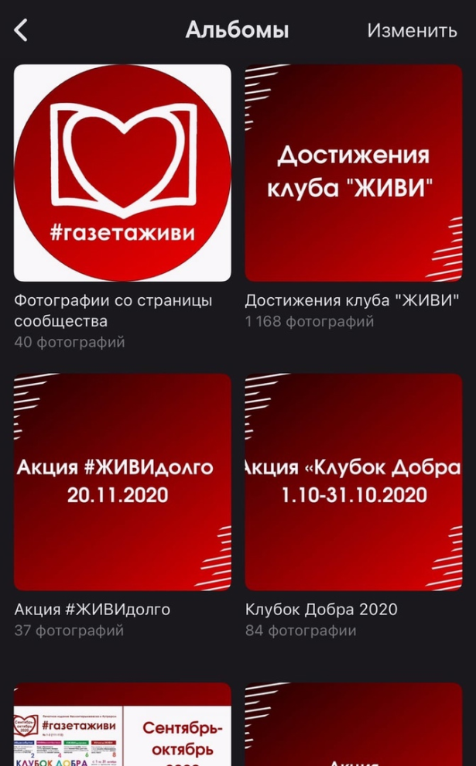
Социальные сети сезон 2020 -2021
около 900 записей в группе «Вконтакте»;
в среднем 5000+ просмотров группы в месяц;
+ 300 подписчиков за год;
свыше 80 публикаций-освещения работы волонтёров Ижевска;
около 15 записей-приглашений на мероприятия наших партнёров;
8 недель тематических обновлений

Slide 20
МБОУ ДО ЦДТ Устиновского района
Грантовая поддержка
В рамках распределения субсидий по организации временного трудоустройства подростков МБОУ ДО ЦДТ, ЦДТ была выделены субсидии в размере 360.000 руб. на организацию и проведение Фестиваля детских и молодежных организаций Устиновского района г. Ижевска «ПроАКТИВ»
Заявка №21-2-011697 на участие во 2-ом конкурсе на предоставление грантов Президента РФ на развитие гражданского общества в 2021 году.
Сумма выделенного гранта на софинансирование Республиканской эколого-краеведческой исследовательской экспедиции «Лето наших открытий - 2021» — 104 440 рублей.

Slide 21
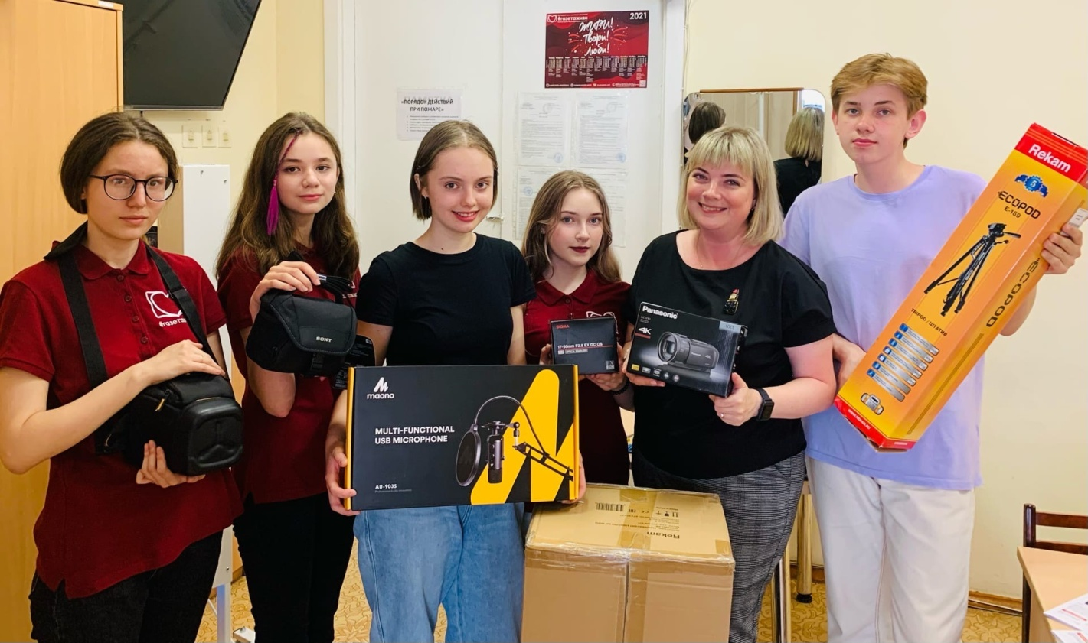
МБОУ ДО ЦДТ Устиновского района
Грантовая поддержка
Из фонда Главы Удмуртской Республики методисту Лихачевой О.М., была вручена награда Фонда "Признание" У.Р., в рамках которой было выделено 230.000 рублей на приобретение стационарного и передвижного оборудования для медиа студии в рамках деятельности газеты ЖИВИ.

Slide 22
Лихачёва О.М.
Работа со СМИ
Телевидение
1 | 14.09.2020 | ГТРК «Удмуртия» https://vk.com/video?z=video-43073775_456241865%2Fpl_cat_updates | Выборы 2020
2 | 29.09.2020 | ТРК «Моя Удмуртия» https://vk.com/donorskaja_osen?z=video-43073775_456241964%2F1617aac1fdbe6c4148%2Fpl_wall_-88319827 | Акция "Донорская осень" в Ижевске
3 | 29.09.2020 | ГТРК «Удмуртия» https://vk.com/donorskaja_osen?z=video-88319827_456239034%2Fb043dc240f22a32009%2Fpl_wall_-88319827 | Донорская осень 2020
4 | 25.12.2020 | ТРК «Моя Удмуртия» https://www.youtube.com/watch?v=VeRQ3EXMj8c&feature=youtu.be | Премия «Признание»

Slide 23
Лихачёва О.М.
Работа со СМИ
Радио
1 | 11.01.2021 | Радио России. Удмуртия Программа «Хронограф» https://vk.com/audios-12330124 | День «Спасибо»
2 | 14.01.2021 | Радио России. Удмуртия Программа «Утренние голоса» https://vk.com/audios-12330124 | Приглашение на «Добрый город»
3 | 25.03.2021 | Авторадио Ижевск Программа «Народ хочет знать» | О донорстве крови
4 | 26.03.2021 | Радио России. Удмуртия Программа «Утренние голоса» https://vk.com/podcast-172176372_456239632 | Донорская весна
5 | 29.03.2021 | Радио «Моя Удмуртия» http://www.myudm.ru/novaya-studiya-16?fbclid=IwAR2ziopRYh0huuRVaVatOjTfUDJuEdgWPLing3hJzSC2UYNlTkC9nQ6IwIY | Донорство

Slide 24
Лихачёва О.М.
Работа со СМИ
Печатные СМИ
1 | 14.01.2021 | Газета «Удмурт Дунне» №1.2021 Электронный аналог https://www.yumpu.com/ru/document/read/65202446/1-14-2020-25862 | Ольга Лихачёва: Что отдаешь, то и возвращается
2 | 29.03.2021 | Газета «Успех каждому» №12.2021 | О донорстве крови. Ольга Лихачёва
3 | Январь 2021 | Журнал «Республика» №1.2021 | Нас ждут великие дела. Ольга Лихачёва

Slide 25

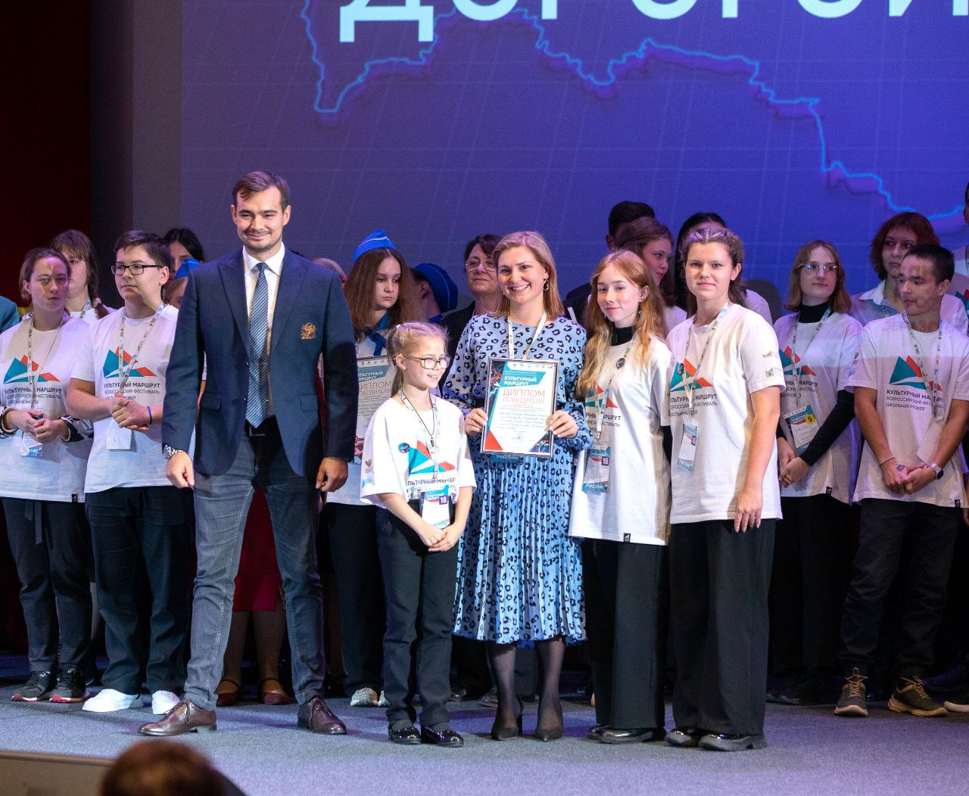
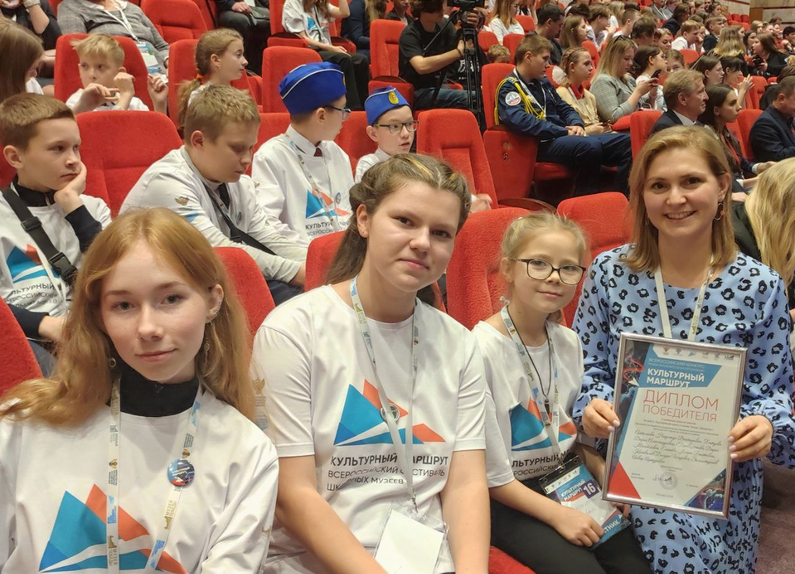
Команда музея - победители
Всероссийского конкурса музеев образовательных учреждений
"Культурный маршрут"

Slide 26

Городская опорная площадка
«ВОЛОНТЕРСКОЕ ДВИЖЕНИЕ ШКОЛЬНИКОВ ГОРОДА ИЖЕВСКА»
на базе МБОУ ДО ЦДТ Устиновского района г. Ижевска

Slide 27

Количество участников (волонтерских отрядов) – более 60,
отряды созданы на базе школ и учреждений
дополнительного образования,
Количество участников (волонтеров) – более 2000 человек, возраст с7 до 17 лет,
В каждом районе города работает координатор волонтерского движения (методист ДО или учитель СОШ),
Деятельность осуществляется на двух уровнях – педагогический и ученический.

Slide 28
Ученический уровень:
Для волонтеров проводится обучение в форме мастер – классов, семинаров, встреч с интересными людьми, элективных курсов краткосрочных от 1 дня до долговременных до 2 месяцев (Академия волонтеров),
Для стимулирования и поощрения волонтеров – с 14 лет выдаются волонтёрские книжки, самые активные имеют возможность побывать в ВДЦ «Орленок», ФДЦ «Артек», ВДЦ «Смена» на всероссийских профильных сменах.
Лидеры отрядов представляют свой опыт, участвуя в конкурсах «Лидер 21 века», «Доброволец Удмуртии» и другие.

Slide 29
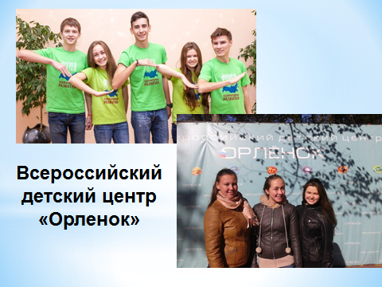

Slide 30
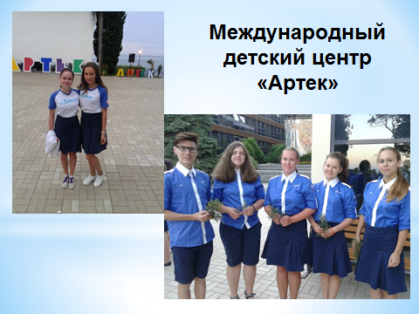

Slide 31
Сотрудничество с организациями и учреждениями в рамках программы:
Международный союз СПО ФДО г. Москва,
МГУ им. М.В.Ломоносова,
Общероссийская общественная организация РСМ,
Ассоциация учащейся молодежи «Содружество»,
Министерство по физической культуре, спорту и молодежной политике УР (БУ УР РЦРМДД),
Министерство здравоохранения УР (республиканский центр медицинской профилактики, центр СПИД, наркологический диспансер, центр диагностики и консультирования),
Управление образования Администрации г. Ижевска,
Управление по делам молодежи Администрации г. Ижевска,
Управление МВД УР по г. Ижевска (общественный совет, ФСКН, ЦВИНП)

Slide 32
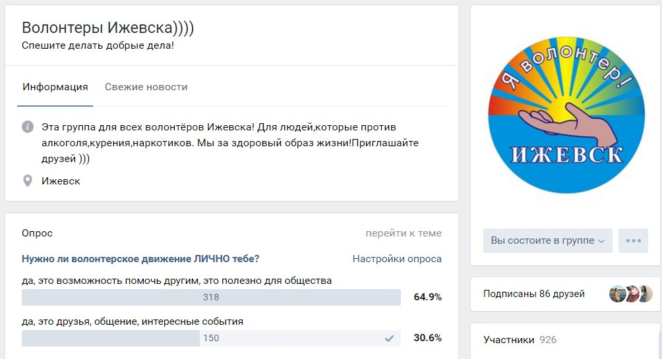

Slide 33
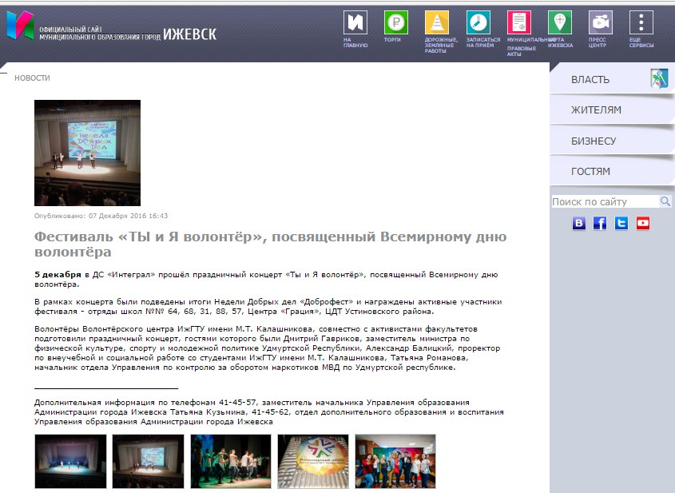

Slide 34
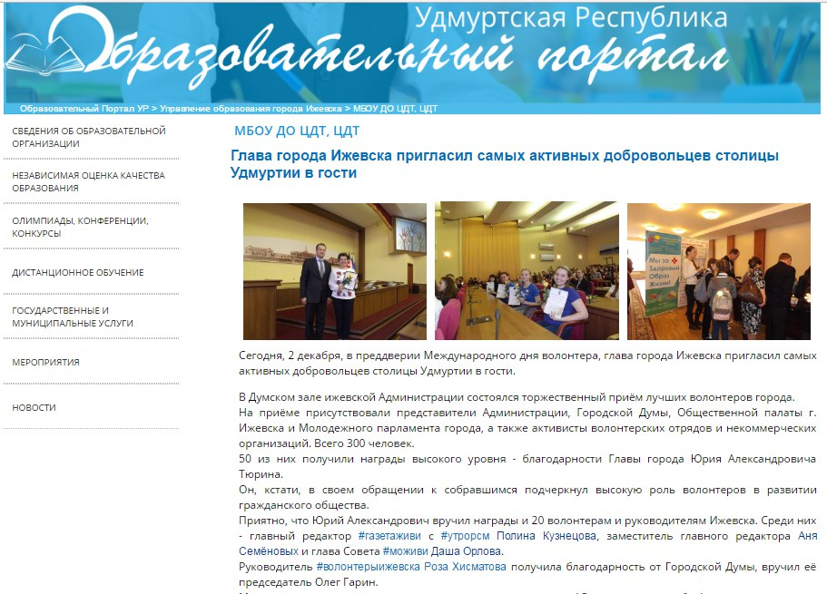

Slide 35
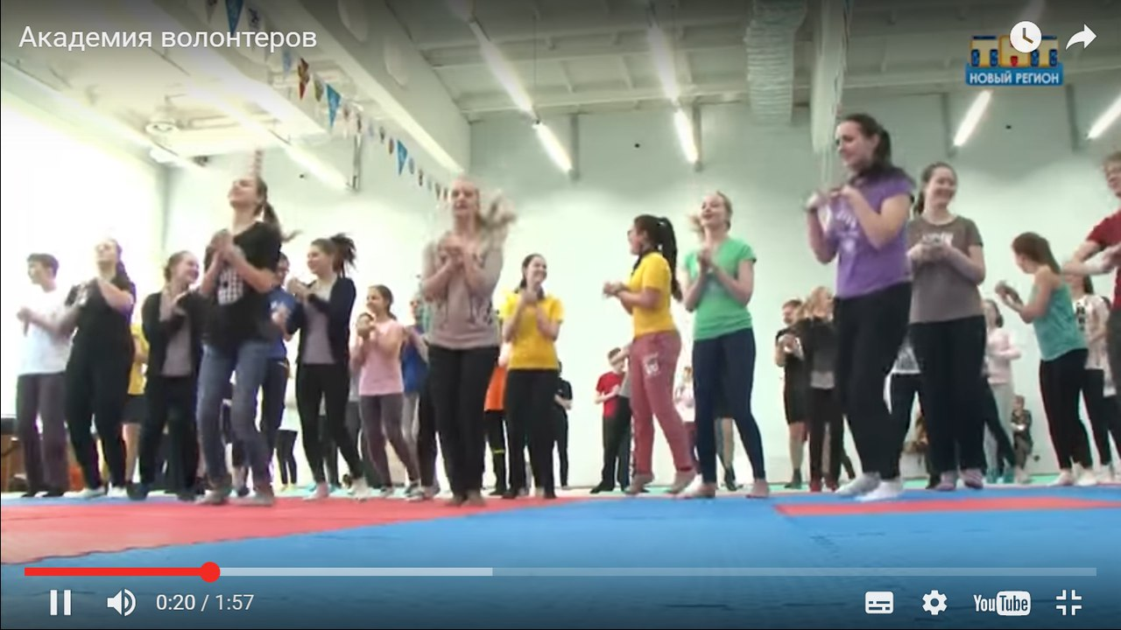

Slide 36
Основные направления деятельности по программе:
Пропаганда здорового образа жизни и профилактика вредных зависимостей среди своих сверстников.
Традиционные мероприятия – «Академия волонтёров», фестиваль социальных акций, фестиваль волонтерского творчества (лауреаты международного фестиваля «Забава»), уроки здоровья, игровые профилактические программы и другие.

Slide 37
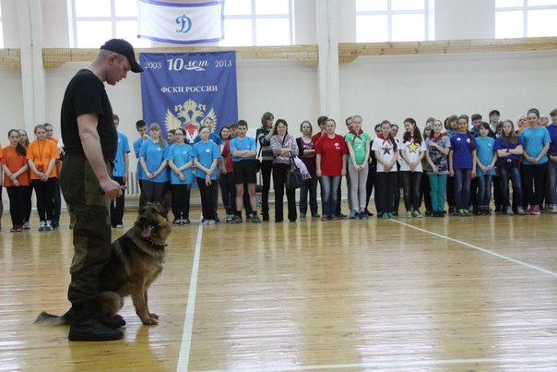
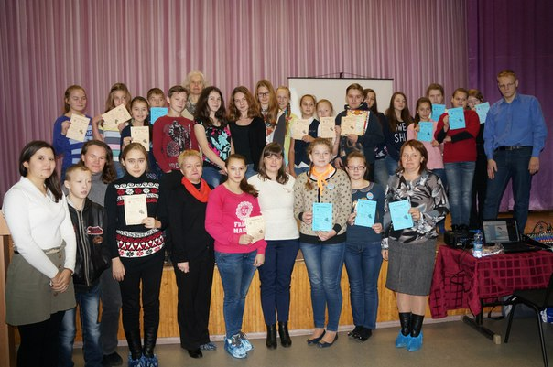
ПРОПАГАНДА ЗДОРОВОГО ОБРАЗА ЖИЗНИ И ПРОФИЛАКТИКА ВРЕДНЫХ ЗАВИСИМОСТЕЙ

Slide 38
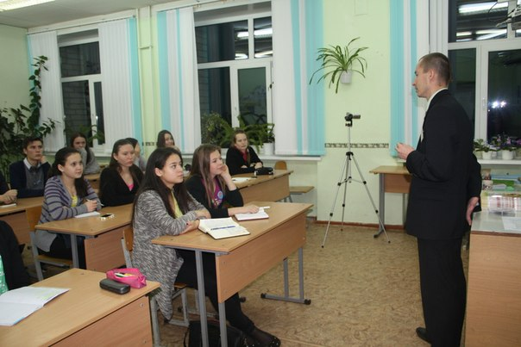
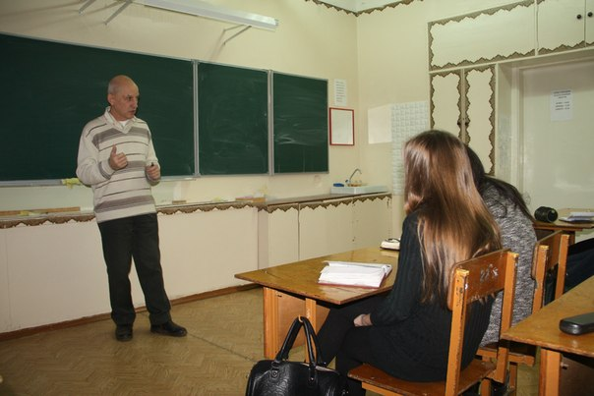
ЭЛЕКТИВНЫЕ КУРСЫ

Slide 39
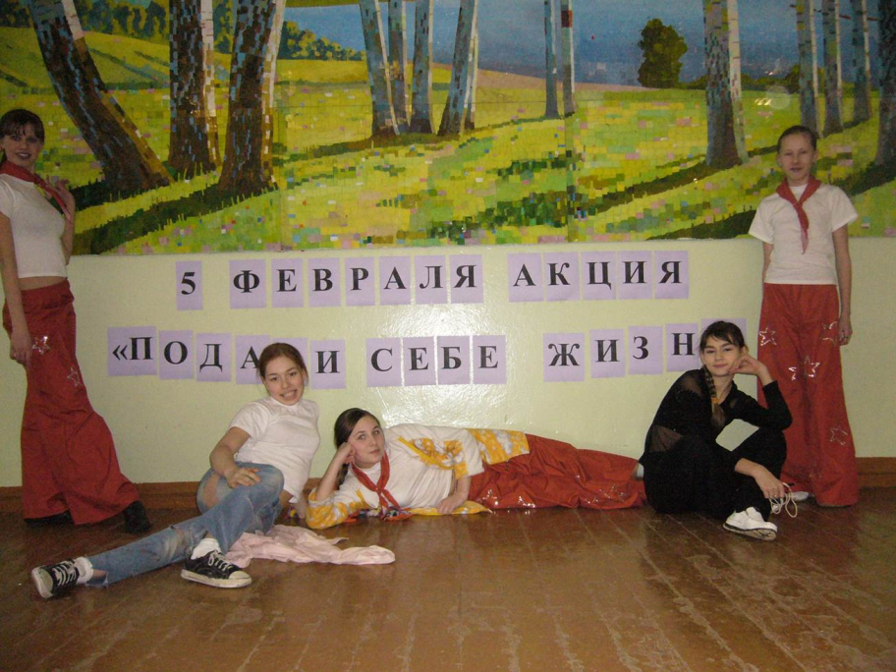
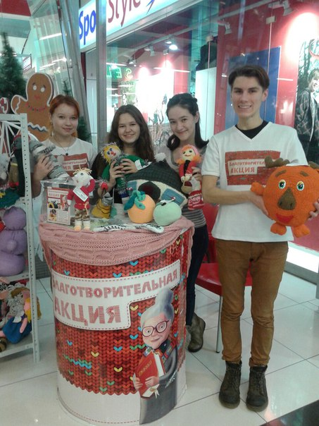
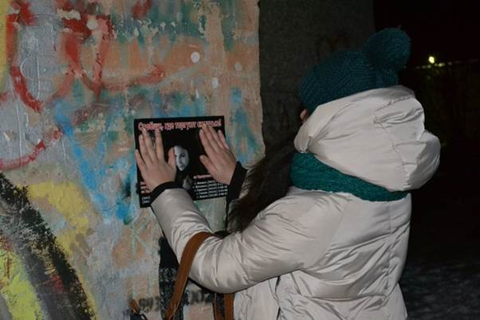
СОЦИАЛЬНЫЕ АКЦИИ

Slide 40
2. Милосердие
Традиционные мероприятия – мероприятия в социальных учреждениях для детей с ОВЗ (мастер – классы, праздники), помощь в проведении спортивных соревнований для людей с ОВЗ (Бочча, фестиваль инвалидного спорта и другие), акции «Клубок добра», «Звезда Победы» для ветеранов и одиноких пожилых людей

Slide 41
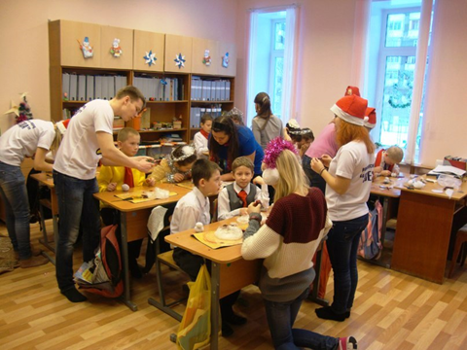
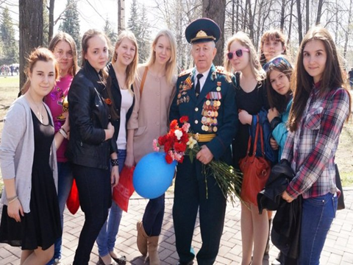
Милосердие

Slide 42
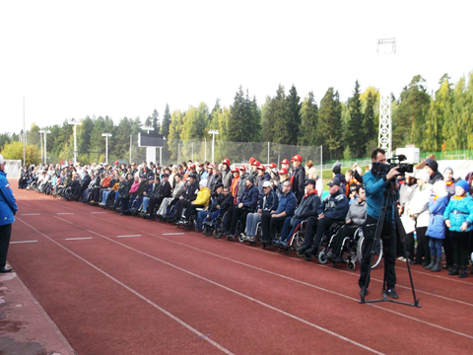


Slide 43
2. Экологическое волонтерство
Традиционные мероприятия – акции и субботники, сотрудничество с организацией «Зеленый паровоз» по раздельному сбору мусора.

Slide 44


ЭКОЛОГИЯ

Slide 45




Slide 46
2. Спортивно – оздоровительная деятельность:
Традиционные мероприятия – «Веселые старты», туристические слёты, конкурс физкультминуток, сотрудничество с Федерацией черлидинга УР.

Slide 47


СПОРТИВНО – ОЗДОРОВИТЕЛЬНАЯ деятельность

Slide 48


